Slide 1




第九届中国国际“互联网+”大学生创新创业大赛
国家双一流A+学科
智探页油
人工智能页岩油勘探开拓者
参赛组别
项目负责人
电话
：研究生创意组
：孙有壮
：13239900032

Slide 2

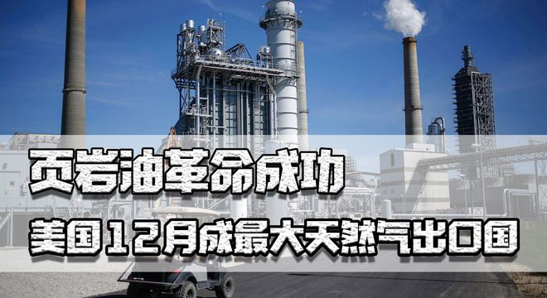
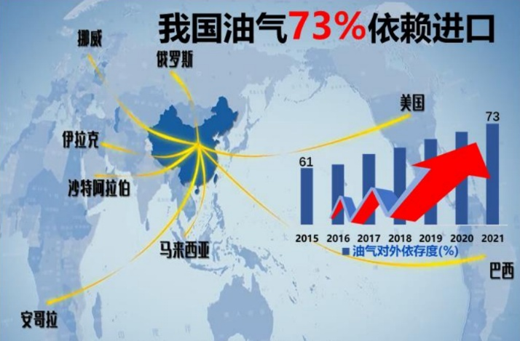

项目背景
实践创新
技术评价
团队优势
商业规划
行 业 背 景
2012年，美国通过页岩油技术革命石油产量提升了3倍，从油气进口国转变为油气出口国。
但是，我国油气73%仍需依赖进口，直接威胁国家能源安全。
当前，“双碳”目标对能源行业发展提出了更高要求，油
气管道作为能源体系重要一环，必将迎来革命性变革。油气管
网作为国家能源基础设施的重要组成部分，其安全与高效运行
至关重要。然而，传统的油气管网管线监控与管理方式面临诸
多挑战，如第三方非法入侵难以实时预警、环焊缝缺陷检测效
率低下且分类不准确、以及管网线路特征识别依赖人工巡检导
致成本高且响应慢等。这些问题不仅威胁着油气管网的安全稳
定，还增加了运维成本和风险。在智能化技术日新月异的今
天，如何利用人工智能技术提升油气管网的智能化管理水平，
成为一个亟待解决的关键问题。
本项目旨在构建一个基于人工智能的油气管网相关平台，
该平台集成了三大核心功能：油气管网第三方入侵安全预警、3/ 20
环焊缝缺陷精准分类和定位、以及油气管网线路特征识别。通
过深度融合机器学习、深度学习、计算机视觉及大数据分析等
前沿技术，并运用深度置信网络、增强学习网络、深度残差网
络、迁移学习等智能网络模型，实现对油气管网的全方位智能
化监控与管理，为智能油田发展赋能。
美国：2012，页岩油革命爆发
2023年，中国石油对外依存仍很高
数据来源：CCTV，国家能源局，中国政府网
数据来源：国务院国有资产监督管理委员会，中国石油和化学工业联合会
页岩油技术封锁威胁能源安全

Slide 3
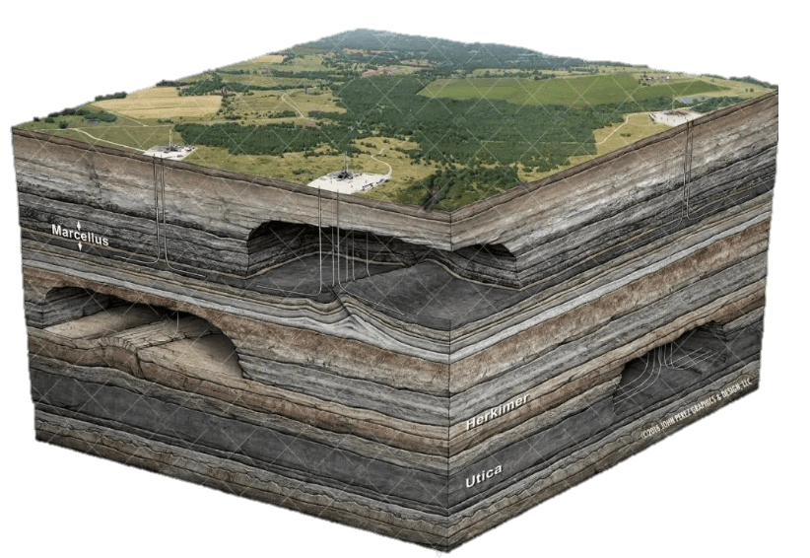
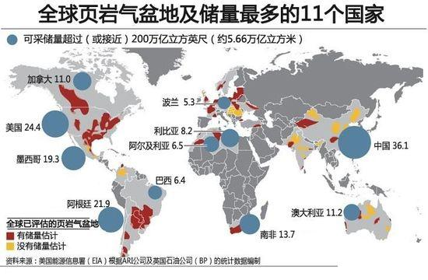

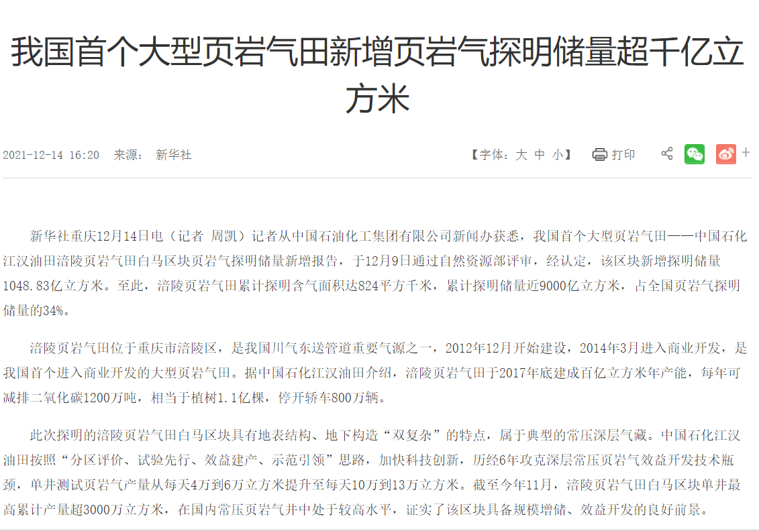
项目背景
实践创新
技术评价
团队优势
商业规划
技 术 现 状
在油气管网安全及环焊缝缺陷检测领域，国内外学者与研究机构已开展了广泛而深入
的研究，旨在通过智能化技术提升监测预警的准确性和时效性。以下是对当前研究现状的
综合分析：
1.油气管网第三方入侵安全预警技术
针对油气管网数据痛点，项目组提出基于小样本学习深度神经网络的油气管道第三方
入侵预警技术，旨在实现多目标、多场景的油气管网第三方入侵安全预警。
2.环焊缝缺陷的精准分类和定位技术
项目组通过构建深度神经网络提取环焊缝缺陷特征，开展基于小样本图像数据的增强
学习，实现环焊缝缺陷精准分类和定位。
3.油气管道智能监控与检测技术
近年来，我国油气管道线路以人工巡检作为主要方式，部分地区还会采用光缆巡检或
无人机巡线的方式进行补充，但是这种定期巡检的方式时效性差，识别准确度低，受天气
影响度大，无法在第一时间发现风险。所以部分地区会增加监控摄像头，通过实时传回摄
像头或者报警信息的方式实施 24 小时不断监控，但是这种方式又过于耗费信息资源，以及
人力资源。为了解决这个问题，国内外学者做了大量研究，近年来，基于智能算法的方法
在管道泄漏检测中得到了发展。一些研究者应用群体算法（如粒子群算法）来搜索优化的
泄漏定位，以满足液压要求。随着大数据技术和机器学习的普及，数据驱动的方法被用来
挖掘操作数据之间的相关性。
我国页岩气储量全球第一，页岩油储量全球第三。但是每年开采量不足0.12%。
页岩油层（1m-5m）相较于常规油层（20m-50m）更薄，在地下“找”页岩油更难。
我国：2023，页岩气储量全球第一
数据来源：中国人民共和国自然资源部
页岩层位薄且复杂，难以定位油气层
要实现页岩油技术革命必须“找”的准

Slide 4
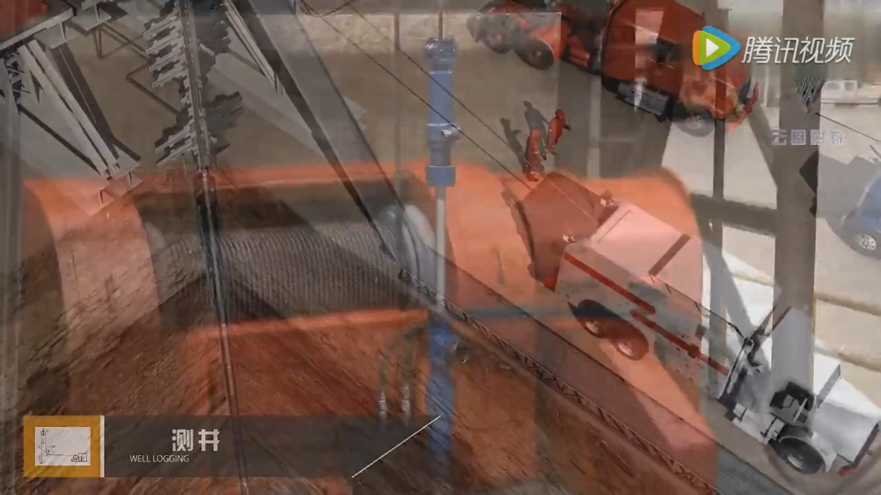
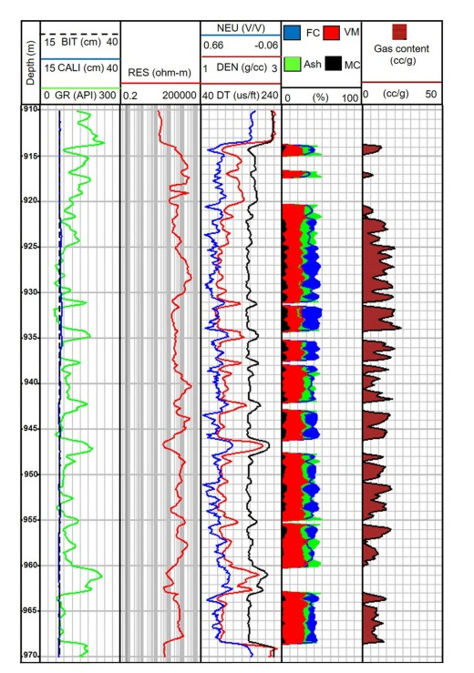
项目承担单位：项目依托单位中国石油大学（华东）是国家“211 工程”重点建设和
“985 优势学科创新平台”建设并建有研究生院的高校之一。青岛软件学院、计算机科学与
技术学院入选国家首批特色化示范性软件学院。学院拥有博士、硕士和学士等完整的学科
培养体系，具备良好的科研环境，试验平台和计算机仿真条件。
项目负责人担任山东省青年科技创新团队负责人，团队成员 7 人，4 人具有海外博士学
位，6 人具有 1 年以上海外经历，学科方向包括相关微分方程求解、工业建模反演处理等，
具有良好队架构与科研环境和交叉合作基础。团队建有由 20 台服务器搭建的小型云计算平
台用于数据处理分析能力，科研环境良好。
项目合作单位建有山东省智能油气工业软件重点实验室、化学品安全全国重点实验
室。平台实验室设备齐全，包含 RTX3090 的高性能服务器 8 台，相关数据集高达 800G，可
为项目提供高效、准确的计算环境。
项目合作的团队成员具备了扎实的理论知识，并在前期实验研究中熟练掌握了本课题
17/ 2018/ 20
所需的实验技术：利用有限元法、伪谱方法进行相关数据集生成、根据实验所需进行建模
仿真、利用 FNO、PINN 等优化模型求解相关方程、将优化模型整合应用至相关工业软件等
技术，为该研究顺利开展提供了技术保障。
项目背景
实践创新
技术评价
团队优势
商业规划
已 有 基 础
测井是地下“找”油的最直接手段和必备环节！
测井演示
测井演示
测井信号
测井就是给油井做“胃镜” 测井也被称为“反向”探月工程

Slide 5
项目背景
实践创新
技术评价
团队优势
商业规划
行 业 背 景
我国一共二十余万口井，每口井资料处理费用大约几十万，市场规模巨大。
中国页岩油气行业市场规模（亿元）
测井市场规模(亿元)
数据来源：国家统计局、国家能源局
数据来源：中国石油和化学工业联合会
测井市场规模巨大

Slide 6
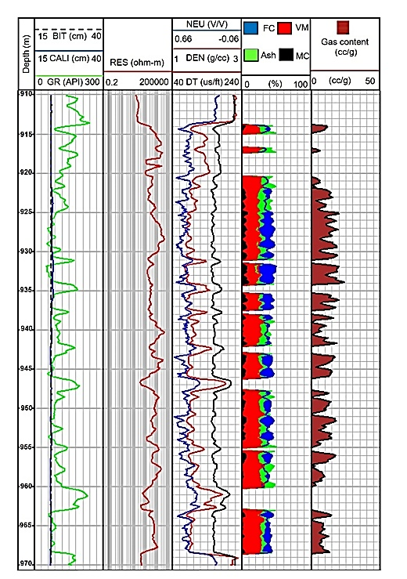
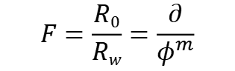
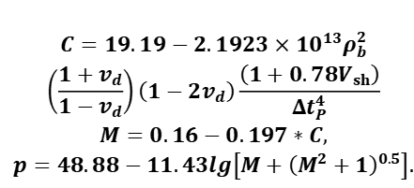
项目背景
实践创新
技术评价
团队优势
商业规划
问 题 总 结 · 研 发 历 程 · 核 心 优 势 一 · 核 心 优 势 二
不准
不快
经验不可靠+交汇效果差
测井参数多+处理时间长
$$F=\frac{R0}{Rw}=\frac{∂}{φ^{m}}$$
$$\begin{aligned}& \\ \begin{aligned}C=&19.19−2.1923×{10}^{13}ρ_{b}^{2} \\ \left(\frac{1+v_{d}}{1−v_{d}}\right)\left(1−2v_{d}\right)\frac{\left(1+0.78V_{sh}\right)}{Δt_{P}^{4}}\end{aligned} \\ M=&0.16−0.197∗C, \\ p=&48.88−11.43lg\left[M+{\left(M^{2}+1\right)}^{0.5}\right].\end{aligned}$$
阿尔齐等石油科学家提出的经验公式
准确率不足70%
平均一口井测井数据量为2亿左右
传统模型运行过慢
数据来源：《石油地球物理勘探》《地球物理学报》
数据来源：国际岩石物理与测井分析家学会（SPWLA）
地下“找”页岩油两大痛点：不准，不快

Slide 7

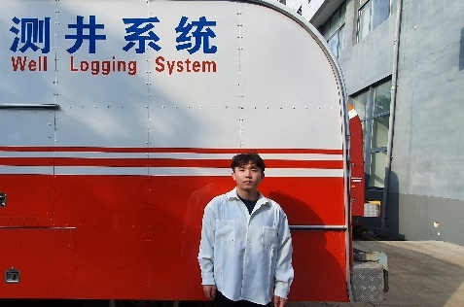
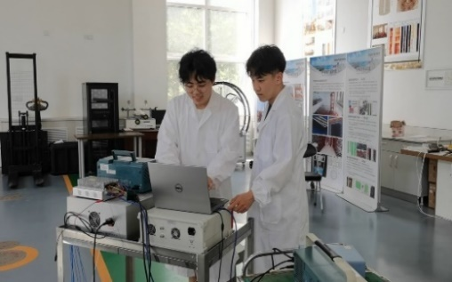
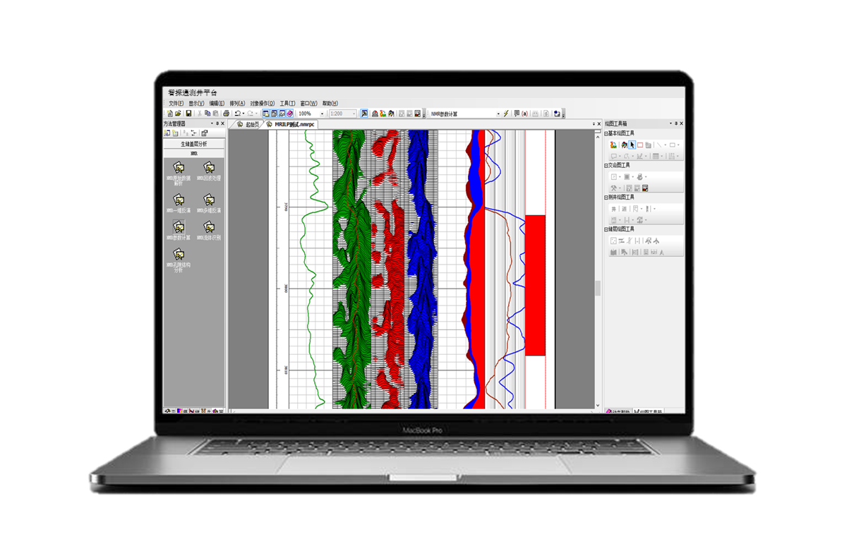
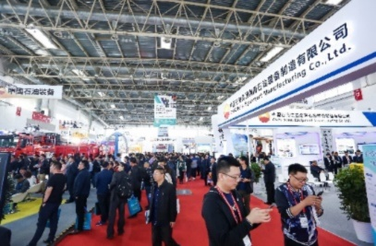
项目背景
实践创新
技术评价
团队优势
商业规划
问题总结 · 研发历程 · 核心优势一 · 核心优势二 · 核心优势三
以实习生产为契机，发现页岩油储层薄的问题
开展页岩油气和人工智能的相关研究
对模块整合，完成智探通软件的研发
2018年
2019年
2020年
2021年
2022年
团队参加石油装备市场等对市场进行调研
团队完成各个功能模块研发
传承石油大学前辈我为祖国献石油的精神，历时五年，完成软件研发

Slide 8
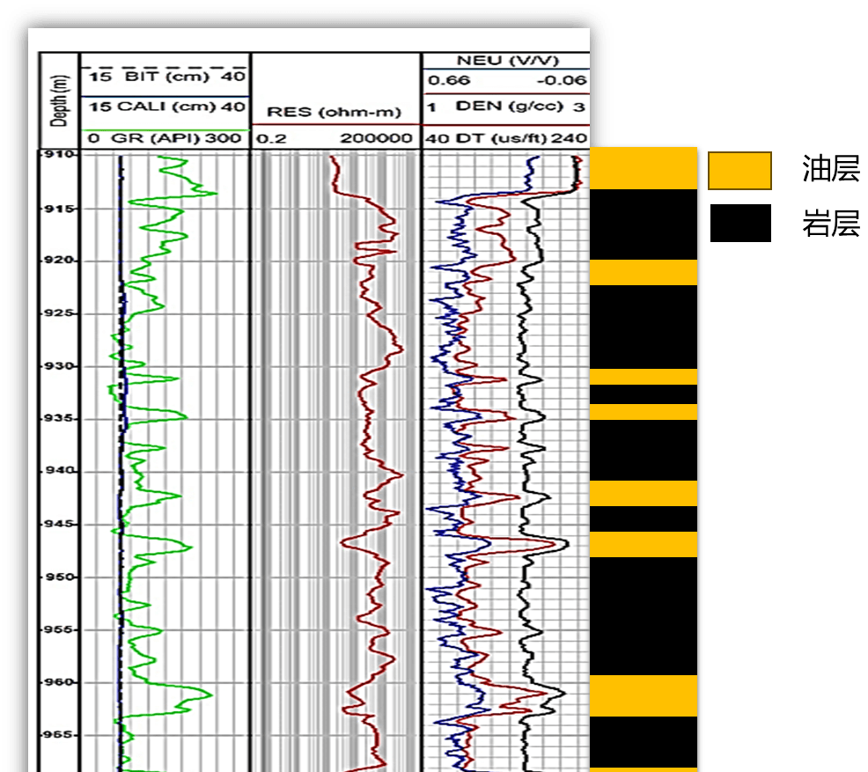
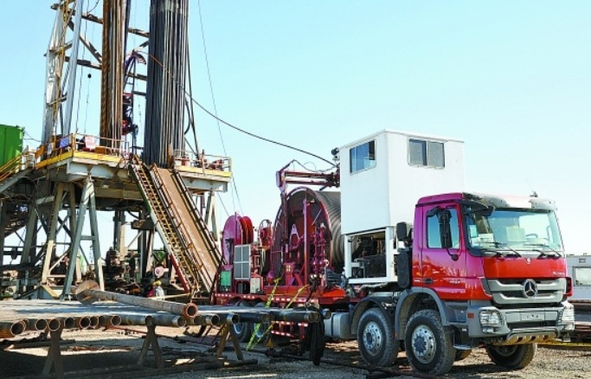
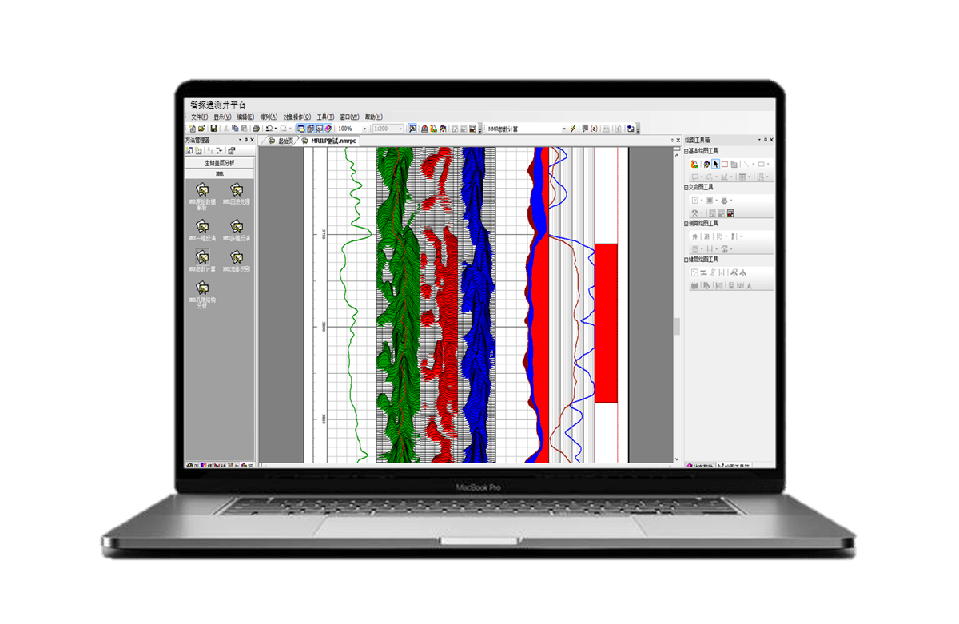
项目背景
实践创新
技术评价
团队优势
商业规划
问 题 总 结 · 研 发 历 程 · 核 心 优 势 一 · 核 心 优 势 二
我们团队依托油田大数据，采用人工智能AI模型将测井信号大数据转化为石油开发参数从而定位油层。
输入智探通软件
转化为石油开发参数
采集信号
现场测井设备
测井信号
智探通软件
油田开发参数
成功用AI代替石油科学家去在地下“找”页岩油

Slide 9
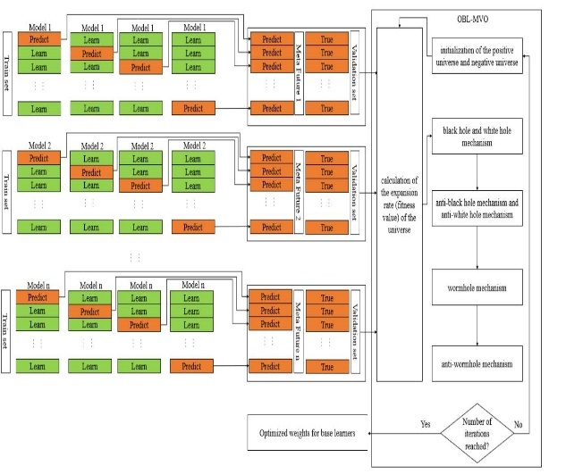
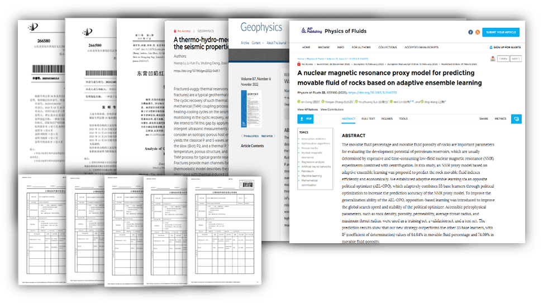
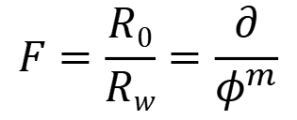
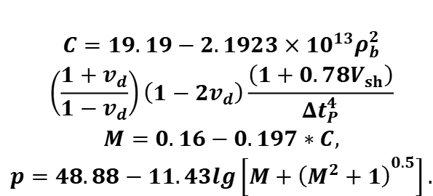
项目背景
技术现状
技术评价
团队优势
商业规划
问 题 总 结 · 研 发 历 程 · 核 心 优 势 一 · 核 心 优 势 二
核心优势一：依托掌握的油田大数据，提出了自适应集成学习AI模块，相较于传统阿尔齐经验公式，对准确率从70%提高至96%。
$$F=\frac{R0}{Rw}=\frac{∂}{φ^{m}}$$
准确率提升至96%
$$\begin{aligned}& \\ \begin{aligned}C=&19.19−2.1923×{10}^{13}ρ_{b}^{2} \\ \left(\frac{1+v_{d}}{1−v_{d}}\right)\left(1−2v_{d}\right)\frac{\left(1+0.78V_{sh}\right)}{Δt_{P}^{4}}\end{aligned} \\ M=&0.16−0.197∗C, \\ p=&48.88−11.43lg\left[M+{\left(M^{2}+1\right)}^{0.5}\right].\end{aligned}$$
阿尔齐等经验公式精度不足70%
发表相关论文4篇，专利2项，5项软著
数据来源：《石油地球物理勘探》《地球物理学报》
反向策略优化器的自适应集成学习模块预测准确率高达96%
准确率从70%提升至96%——AI“找”页岩油更准

Slide 10

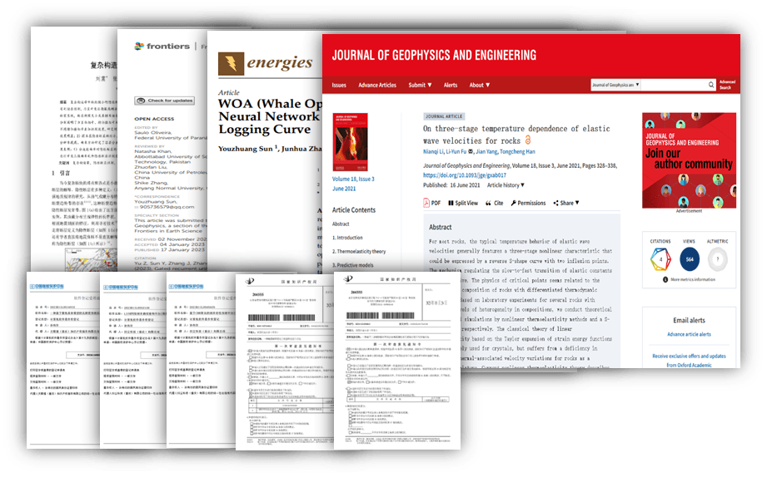

项目背景
技术现状
技术评价
团队优势
商业规划
问 题 总 结 · 研 发 历 程 · 核 心 优 势 一 · 核 心 优 势 二
核心优势二：提出了双流递归神经网络AI模块，相较于斯伦贝谢软件中神经网络模块，时间从小时级别缩短至分钟级别。让随钻随测成为可能。
运行速度提升87倍
传统神经结构复杂,信息传递效率低下
运行时间8小时
双流递归神经网络模块，运行效率快
运行时间32分钟
发表相关论文4篇，专利2项，3项软著
8小时缩短至32分钟——AI“找”页岩油更快

Slide 11
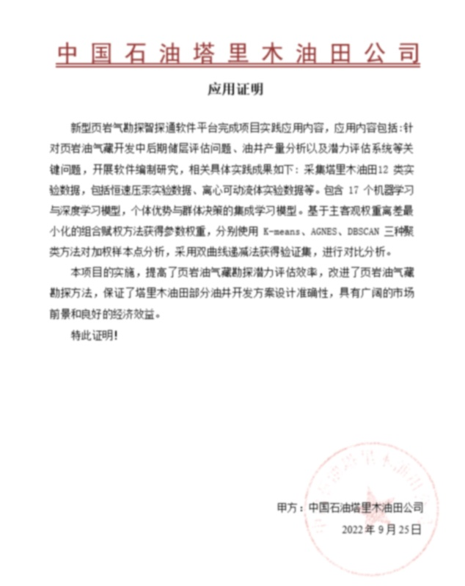
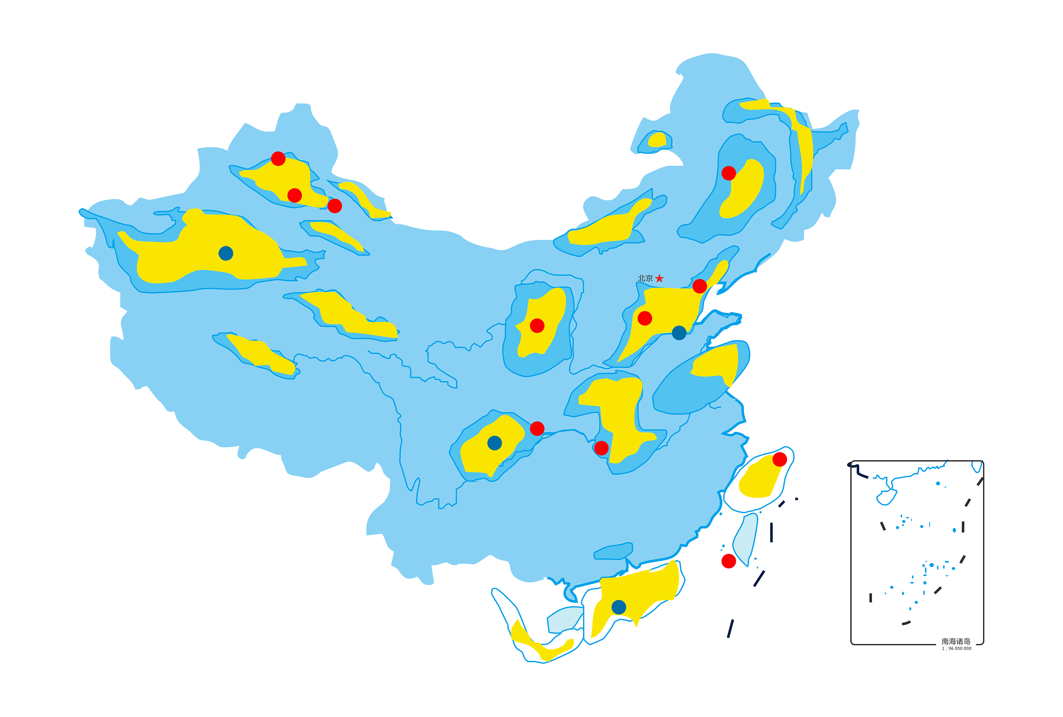
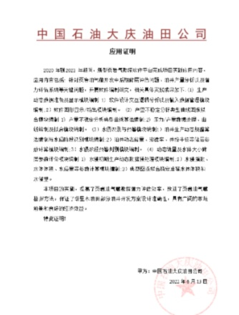
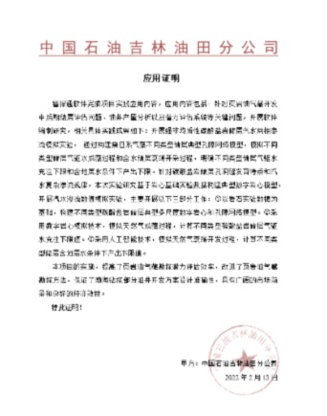
项目背景
实践创新
第三方入侵
团队优势
商业规划
第 三 方 入 侵
2022年2月，对吉林油田庙20区块气藏评估，对气藏精准定位增产135万立方米，新增利润330余万元。
2022年6月，对大庆油田合深4区块油藏进行油层定位，为油田增产1700吨，新增利润410余万元。
针对油气管网面临的第三方入侵风险，本项目研发了基于人工智能的视频监控与异常
检测系统。该系统摒弃了传统的人工巡逻和常规安防系统，转而采用深度学习算法对监控
视频进行高效分析。通过从大量视频中学习并提取关键入侵特征，如人员非法闯入、车辆
异常靠近等，系统能够实时监测并预警潜在的第三方入侵行为。结合运动检测、目标跟踪
和行为识别技术，并且针对于现实中可能出现的环境，比如较暗环境，山地丛林等复杂环
境等都进行了考虑，实现了对油气管网周边环境的全天候、全方位监控，有效提升了管网
的安全防范能力。
大庆
油田
_{智探通软件改进了页岩油气藏勘探方法}
塔里木油田
吉林油田
涪陵页岩气
以岩石实验数据为基础，使用集成学习模型，提高了页岩油气勘探评估效率
_{运用深度学习模型，解决了复杂岩性储层的有效识别难题。}
对吉林油田和大庆油田页岩油气藏进行精准定位，产生巨大效益

Slide 12
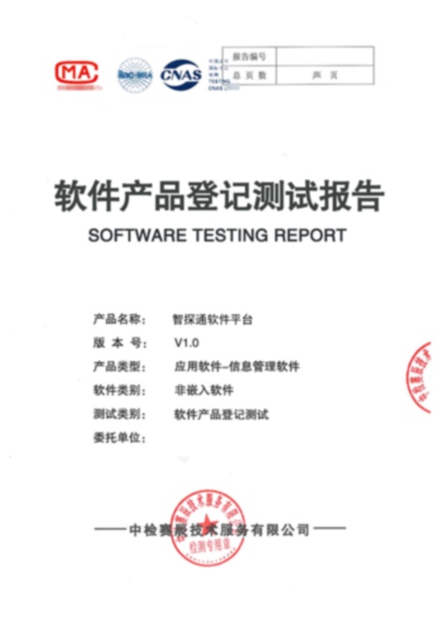
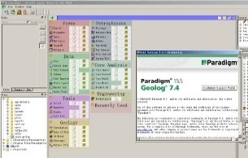
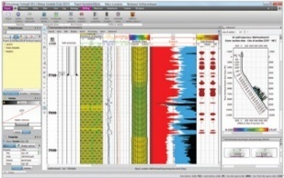

项目背景
实践创新
技术评价
团队优势
商业规划
检 测 评 价 和 竞 品 分 析
产品通过专业软件检测的第三方检测
公司 | 贝克休斯 | 斯伦贝谢 | 智探通软件
准确率 | 75% | 82% | 96%
时间 | 20小时 | 8小时 | 32分钟
软件授权/年 | 300万元 | 260万元 | 130万元
定位准
速度快
价格低
已通过专业软件测试报告
油田数据属于国家机密数据，使用国产软件可以保障数据安全
数据来源：石油信息网
软件通过专业机构鉴定，找“油”更准，更快，为国家数据安全保驾护航

Slide 13
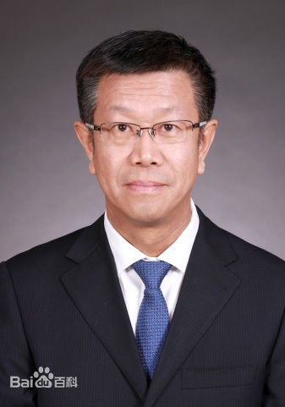
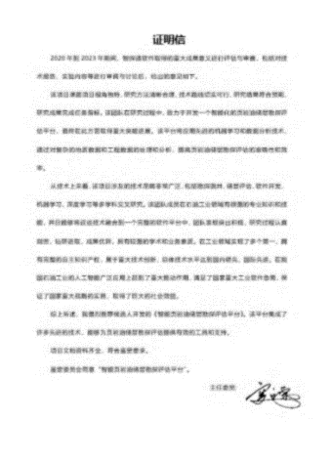
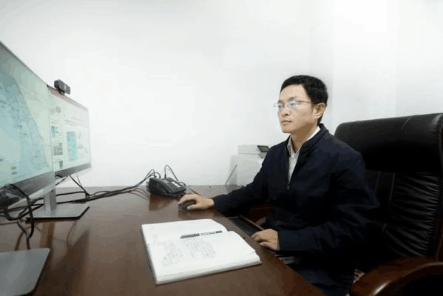
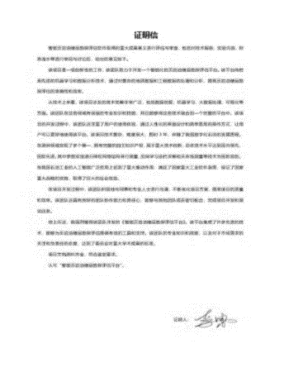
项目背景
实践创新
技术评价
团队优势
商业规划
专 家 评 价
创新点（随机森林算法）
窦立荣
李勇
中石油勘探开发研究院院长
教授级高级工程师
中石油塔里木油田研究院院长
党委副书记
对勘探开发研究院外协项目中探明大规模油藏
得到窦书记评价：软件可以高效定位油藏，有着较好推广价值。
对中国石油天然气公司塔里木油田11口井进行成功测试
得到李书记评价：此平台有效解释测井信号，大大储层评价效率。
得到了油田研究院院长等领导的高度评价

Slide 14
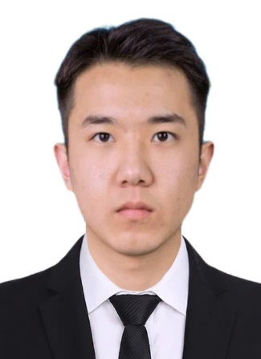
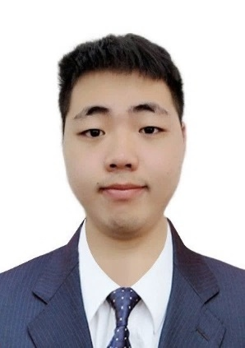




项目背景
实践创新
技术评价
团队优势
商业规划
交 叉 学 科 学 生 团 队
张永安
技术总监
负责软件设计和维护
石油工程专业学士
计算机科学与技术专业硕士
参加中石油、中石化项目4项
以第一/通讯发表SCI论文4篇，中文1篇，申请专利2项，软著6项。
在青岛软件工业园实习6个月
刘震
生产总监
负责软件生产与配装
地球物理专业博士；
以第一作者发表SCI一篇，EI三篇，以第二作者发表核心论文2篇。
曾任AAPG学生分会主席、班长、团支书、学生会部长等职务
参加中石油、中石化项目5项
孙有壮
李念琪
郭凤莲
市场总监
负责软件市场开拓和营销
地球物理专业博士
发表SCI4篇，地球物理TOP期刊2篇。
获全国“全国大学生市场调研大赛”三等奖， “大学学生记者峰会”征文三等奖
财务总监
负责财务预算
会计专业学士
全国mpacc案例大赛等国赛奖项5项，省赛若干项
一篇sci一区期刊在投，一篇中文核刊在投
创始人
负责公司整体运营
石油工程专业学士
地球物理专业硕士
参加中石油、中石化项目5项
以第一作者发表SCI论文6篇，中文4篇，申请软著4项。
在胜利油田物探研究院实习8个月
交叉学科的学生团队
交叉学科的学生团队

Slide 15
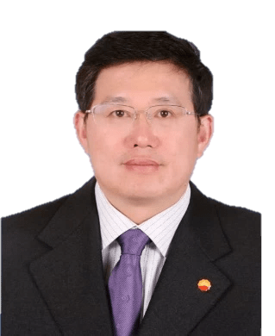
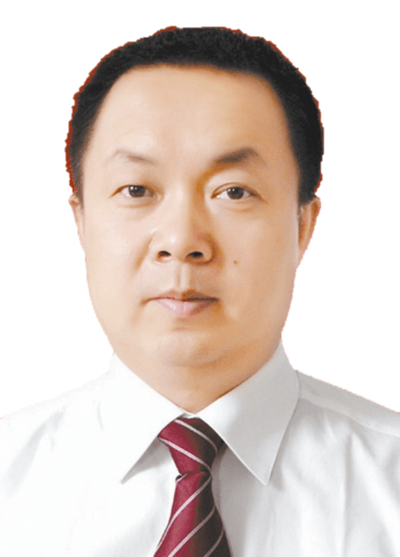
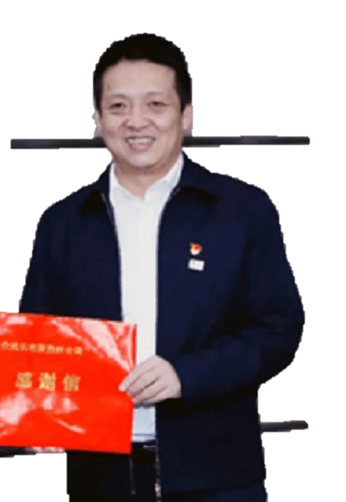

项目背景
实践创新
技术评价
团队优势
商业规划
交 叉 学 科 专 家 团 队
马新华
石油领域指导专家
中国石油勘探开发研究院院长
2020年第二十九届孙越崎能源科学技术奖获得者
支东明
石油地质领域指导专家
中石油新疆油田公司副总经理
总地质师、安全总监。
专家顾问团队
龚安
张赫
石油领域指导专家
大庆油田有限责任公司（大庆石油管理局有限公司）经理。
油田党委副书记。
王力哲
计算机领域指导专家
欧洲人文和自然科学院外籍院士
信息工程专家
国家地理信息系统工程技术研究中心学术副主任
交叉学科的专家团队

Slide 16




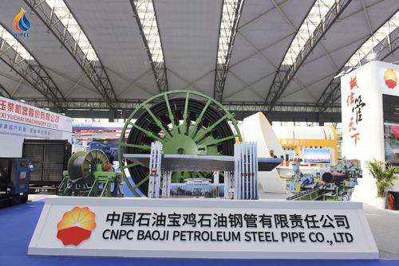
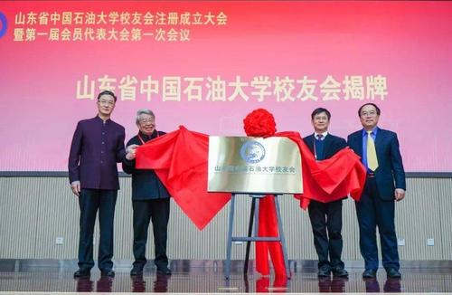
项目背景
实践创新
技术评价
团队优势
商业规划
盈 利 模 式
聚焦中石油，中石化和中海油三大石油公司需求，提供软件售卖和单井服务。
目标客户
营销模式
校友会推广
（中国石油大学校友会）
展览会推广
(三桶油石油装备展览会)
展览会推广
盈利结构
提供单井处理服务
收费标准：5万元/井（2000米及以下），每增加1000米额外收费1万元
软件license授权
收费标准：130万/年
校友会推广
推广与销售并行

Slide 17
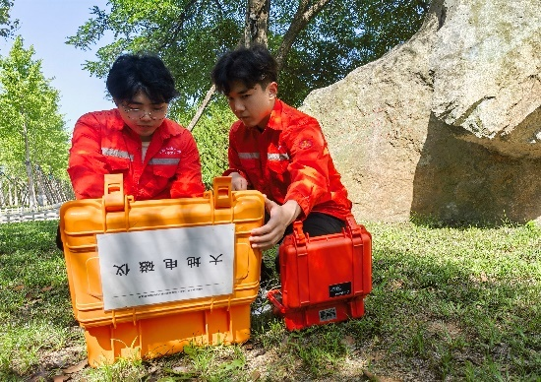
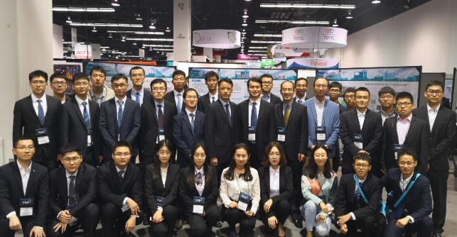

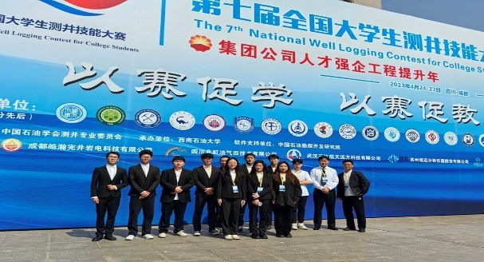
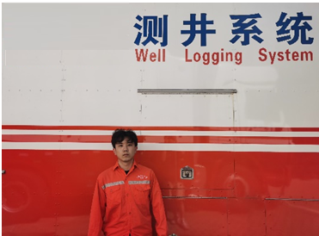
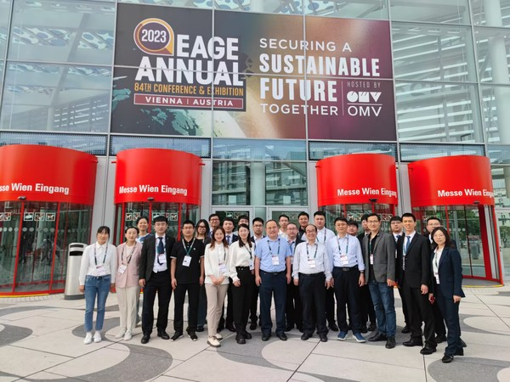
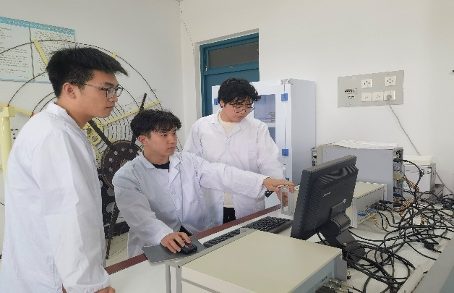
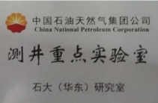
项目背景
实践创新
技术评价
团队优势
商业规划
教 育 维 度
创业摸索
团队成长
校企支持
回馈学校
参加油田生产实习
团队成员参加国际地质学家会议
地球科学学科进入ESI全球排名前1%
为校办测井大赛提供技术支持
前去多家油田单位调研
团队成员参加欧洲地质学家会议
依托省部级重点实验室
指导测井大赛并提供模块
秉承着家国同心的石大精神，源自石大，回馈教育

Slide 18



项目背景
实践创新
技术评价
团队优势
商业规划
社 会 价 值
2023-2024年 预计直接带动就业20+人
公司管理人员：2人
技术研发人员：5人
市场运营人员：5人
现场操作人员：8人
未来三年预计间接带动就业200+人
为丰禾等私企间接带动就业80余人
为中石油等国企间接带动就业100余人
技术研发人员5人
技术研发
加工生产
测井钻井、油气开采50~70人
项目对接方案制定4~9人
产品测试
服务规划
系统测试、品质把控10~40人
技术操作维修升级20~40人
产品推广
运行维护
开拓市场、产品推广8~10人
在未来预计直接带动就业20+人，间接带动就业200多人

Slide 19

项目背景
实践创新
技术评价
团队优势
商业规划
融 资 计 划 与 财 务 预 测
持股比例
孙有壮51%
张永安29%
刘震 10%
胡忠宝10%
融资用途
研发成本40%
市场拓展40%
流动资金10%
团队建设10%
释放10%股权融资500万元。未来四年净利润增长率维持在30%-35%之间

Slide 20




项目背景
实践创新
技术评价
团队优势
商业规划
发 展 规 划
2026年，打开国际市场。
重点向新疆油田、胜利油田进行产品推广
进军数据采集硬件市场
完成软件国际版研发。
3
4
2027年
与“一带一路”沿线国家企业合作。
2024年，扩大向各个油田应用规模
1
抢占存量市场，开始部署研发软件的国际版。
2
2025年，成立业务部，拓宽公司业务
脚踏实地，步步为营，争做国家能源安全的 “中国芯”

Slide 21

用AI赋能勘探
以实力打破壁垒

